Slide 1










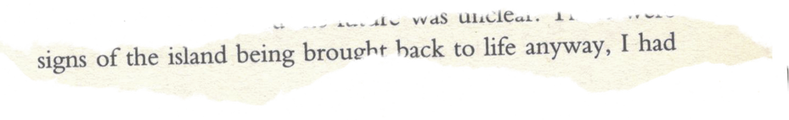
ĐI TÌM
MẬT MÃ
GV cho bảng ma trận các từ khóa liên quan đến kiểu bài (Viết bài văn phân tích 1 tác phẩm) đã học ở BÀI 6, BÀI 7 và tác phẩm hài kịch.
Với mỗi từ khóa ĐÚNG, HS được nhận 1 sao tích cực.
Thực hiện cá nhân, 1 phút

Slide 2
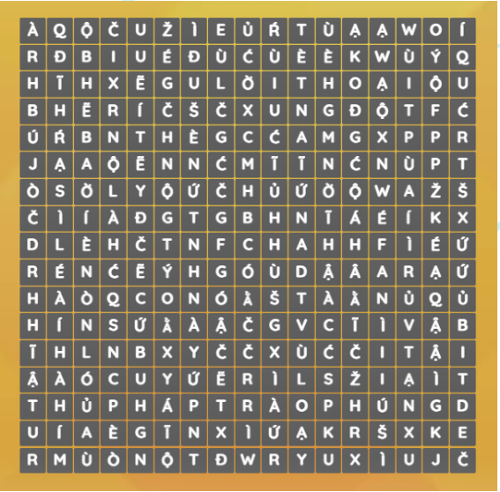


ĐI TÌM
MẬT MÃ

Slide 3
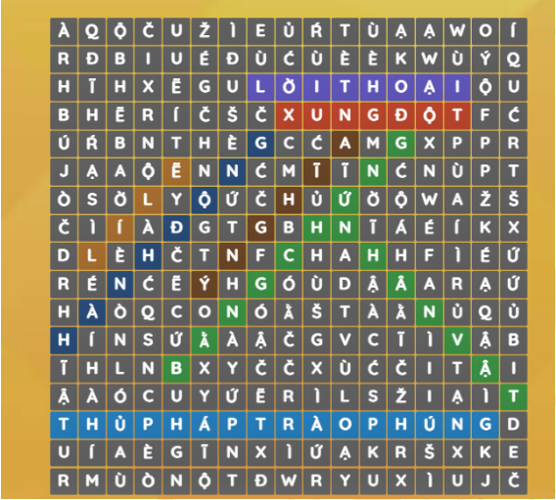
ĐI TÌM
MẬT MÃ

Slide 4








BÀI 9: NGHỊ LUẬN VĂN HỌC
KĨ NĂNG VIẾT
Viết bài văn phân tích một tác phẩm văn học (kịch)

Slide 5





I. ĐỊNH HƯỚNG
1. Yêu cầu của kiểu văn bản
THỬ THÁCH:
CHUYỀN BÓNG THEO NHẠC
Ai nêu được thì có điểm thưởng, không nêu được sẽ phải thực hiện thử thách.
bằng những từ khóa trong phần khởi động, đọc phần định hướng (sgk.tr96) hãy nhắc lại yêu cầu của kiểu văn bản phân tích một tác phẩm văn học và những lưu ý khi viết bài nghị luận phân tích một tác phẩm hài kịch.
Bóng sẽ được chuyền ngẫu nhiên theo tín hiệu của 1 bản nhạc, nhạc dừng ở đâu bóng đang ở vị trí của bạn nào là bạn đó cần đưa ra 1 thông tin về yêu cầu kiểu bài trong vòng 5s. Cứ thể tiếp tục cho tới khi tìm được hết yêu cầu kiểu bài.

Slide 6

I. ĐỊNH HƯỚNG
1. Yêu cầu của kiểu văn bản
THỬ THÁCH:
CHUYỀN BÓNG THEO NHẠC
Bằng những từ khóa trong phần khởi động, đọc phần định hướng (sgk.tr96) hãy nhắc lại yêu cầu của kiểu văn bản phân tích một tác phẩm văn học và những lưu ý khi viết bài nghị luận phân tích một tác phẩm hài kịch.

Slide 7

I. ĐỊNH HƯỚNG
1. Yêu cầu của kiểu văn bản phân tích một tác phẩm kịch
Giới thiệu tác phẩm kịch (nhan đề, tác giả) và nêu ý kiến khái quát về tác phẩm
Nêu ngắn gọn nội dung chính của tác phẩm
Nêu được chủ đề của tác phẩm
Chỉ ra và phân tích được tác dụng của một số nét đặc sắc về hình thức nghệ thuật của tác phẩm (xung đột, nhân vật, hành động, lời thoại, thủ phá trào phúng…) trong việc biểu đạt nội dung (đề tài, chủ để, ý nghĩa; tình cảm, thái độ của tác giả…)
Sử dụng các bằng chứng từ tác phẩm để làm sáng tỏ ý kiến nêu trong bài viết.
Nêu được ý nghĩa, giá trị của tác phẩm truyện

Slide 8
TIÊU CHÍ | TIÊU CHÍ | ĐẠT | KĐ
Mở bài | Nêu tên tác phẩm, thể loại và tên tác giả (nếu có).
Mở bài | Nêu khái quát nét đặc sắc của tác phẩm (chủ đề, hình thức nghệ thuật nổi bật, …).
Thân bài | Nêu chủ đề của tác phẩm.
Thân bài | Nêu một số nét đặc sắc về hình thức nghệ thuật của tác phẩm.
Thân bài | Phân tích giá trị của một số nét đặc sắc về hình thức nghệ thuật.
Thân bài | Sử dụng các bằng chứng có trong tác phẩm.
Thân bài | Sử dụng các phương tiện liên kết để liên kết các luận điểm, lí lẽ, bằng chứng.
Kết bài | Khẳng định lại thành công nổi bật của tác phẩm (chủ đề, hình thức nghệ thuật,…)
Kết bài | Nêu suy nghĩ, cảm xúc hoặc bài học rút ra từ tác phẩm.
Diễn đạt | Đảm bảo đúng chính tả, ngữ pháp, không mắc lỗi diễn đạt (dùng từ và đặt câu)
2. Bảng kiểm tham khảo

Slide 9
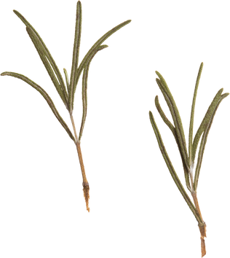






II. HƯỚNG DẪN QUY TRÌNH VIẾT
Yêu cầu: Dựa vào phần phân tích mẫu cũng như kinh nghiệm của bản thân và tri thức đã học ở bài 6, bài 7 hãy nêu quy trình viết bài văn nghị luận phân tích một tác phẩm văn học - kịch. (PHT1)
Trước khi viết
Viết
Chỉnh sửa bài viết

Slide 10

II. HƯỚNG DẪN QUY TRÌNH VIẾT
Trước khi viết
a. Chuẩn bị:
Xác định tác phẩm hài kịch cần phân tích

Slide 11
II. HƯỚNG DẪN QUY TRÌNH VIẾT
2. Tìm ý, lập dàn ý
Đọc tác phẩm, em có cảm xúc như thế nào? Em ấn tượng nhất với tác phẩm ở điều gì? (nhân vật, xung đột, hành động, lời thoại, thủ pháp trào phúng …)
Nội dung chính của tác phẩm là gì?
Chủ đề của tác phẩm là gì?
Tác phẩm có những nét đặc sắc gì về hình thức nghệ thuật (xung đột, nhân vật, lời thoại, hành động, thủ pháp trào phúng….). Những nét đặc sắc về hình thức nghệ thuật ấy có tác dụng như thế nào trong việc thể hiện nội dung?
Tác phẩm kịch có ý nghĩa, giá trị gì?
Trước khi viết

Slide 12
II. HƯỚNG DẪN QUY TRÌNH VIẾT
2. Tìm ý, lập dàn ý
MB: Giới thiệu tác phẩm kịch (nhan đề, tác giả) và nêu ý kiến khái quát về tác phẩm
TB:
-Nêu ngắn gọn nội dung chính của tác phẩm
-Nêu chủ đề của tác phẩm
-Chỉ ra và phân tích tác dụng của một số nét đặc sắc về hình thức nghệ thuật của tác phẩm (Sử dụng các bằng chứng từ tác phẩm để làm sáng tỏ ý kiến nêu trong bài viết)
KB: Khẳng định ý nghĩa, giá trị của tác phẩm
Trước khi viết

Slide 13

II. HƯỚNG DẪN QUY TRÌNH VIẾT
3. Viết bài
Khi viết bài em cần chú ý:
Bài viết cần đủ ba phần, trong đó phần Thân bài tập trung làm sáng tỏ chủ đề và phân tích tác dụng của một vài nét đặc sắc về hình thức nghệ thuật của tác phẩm truyện
Bài viết cần có các luận điểm chính được sắp xếp theo trật tự lô-gic; tránh rơi vào việc chỉ kể chuyện trong tác phẩm
Cần lựa chọn, trích dẫn và phân tích các bằng chứng tiêu biểu từ tác phẩm để làm sáng tỏ ý kiến của người viết; tránh phân tích tác phẩm một cách chung chung.
Viết

Slide 14
II. HƯỚNG DẪN QUY TRÌNH VIẾT
4. Kiểm tra và chỉnh sửa
Đánh giá bài viết và chỉnh sửa theo bảng kiểm
Chỉnh sửa bài viết
Trước khi viết
Viết

Slide 15



III. LUYỆN TẬP
NHIỆM VỤ 1
- Lớp chia 4 nhóm
- Mỗi nhóm đọc phần định hướng tìm ý trong SGk để lập dàn ý cho đề bài: Phân tích đoạn trích “Đổi tên cho xã” (trích “Bệnh sĩ” của Lưu Quang Vũ).
- Thời gian lập dàn ý: 15 phút
- Thời gian trình bày: 2 phút/nhóm

Slide 16
III. LUYỆN TẬP
Các câu hỏi định hướng tìm ý:
Tình huống của đoạn trích là gì? Có những nhân vật nào?
Các nhân vật có đặc điểm gì, đại diện cho kiểu người nào?
Hành động và lời thoại của các nhân vật được khắc họa ra sao?
Có những chi tiết vô lí, gây cười nào thể hiện tính kịch của đoạn trích?
Có những xung đột nào trong đoạn trích? Kết quả giải quyết là gì?
Em có nhận xét gì về giá trị nội dung, nghệ thuật của đoạn trích.

Slide 17
III. LUYỆN TẬP
Dàn ý tham khảo
MB: Giới thiệu đoạn trích Đổi tên cho xã (xuất xứ, vị trí, thể loại, tác giả); nêu ấn tượng, cảm nhận chung về đoạn trích.
TB:
+ Khái quát nội dung đoạn trích và nêu tình huống kịch.
+ Lí giải về xung đột và việc giải quyết xung đột thể hiện trong đoạn trích.
+ Phân tích đặc điểm tiêu biểu của một số nhân vật, qua đó, thấy được ý nghĩa của đoạn trích.
KB: Nhận xét về giá trị nội dung và nghệ thuật của đoạn trích, rút ra bài học về nhận thức và hành động cho bản thân.

Slide 18

III. LUYỆN TẬP
NHIỆM VỤ 2
5 phút
Thực hiện cá nhân
Rèn luyện kĩ năng nêu lí lẽ và bằng chứng trong phân tích tác phẩm văn học: PHT 3
+ HS đọc kĩ mục a).
+ HS đọc đoạn văn ở mục b) và xác định luận điểm, lí lẽ, bằng chứng, cách phân tích bằng chứng được sử dụng trong đoạn văn.

Slide 19
III. LUYỆN TẬP
HS đọc đoạn văn sau và xác định luận điểm, lí lẽ, bằng chứng, cách phân tích bằng chứng được sử dụng trong đoạn văn.
Nhân vật để lại ấn tượng nổi bật trong đoạn trích kịch Đổi tên cho xã là ông Nha - Chủ tịch xã, một điển hình tiêu biểu cho kiểu người háo danh, sĩ diện. Là con người, ai cũng có những mong muốn, những kì vọng nhưng nếu những mong muốn không xuất pháp từ thực tế sẽ chỉ là ảo tưởng, có theo đuổi bằng được ảo tưởng đó và tìm cách huyễn hoặc mình thì chẳng khác nào lừa mình, lừa người. Chỉ vì thay đổi cái tên của xã (theo ý chủ quan, cá nhân) mà ông Chủ tịch xã tuyên bố rằng “lịch sử xã ta mở sang một trang mới”, “chấm dứt cái tên nôm na… của một quá khứ tối tăm, nghèo khổ” để “bước vào thời kì mới, thời kì Hùng Tâm giàu mạnh, hạnh phúc, thay trời đổi đất, sắp đặt giang sơn”. Chính những lời nói đại ngôn, sáo rỗng đã cho thấy ông Chủ tịch xã là người nóng vội, thiếu hiểu biết, kiểu “ếch ngồi đáy giếng”. Ông khao khát thay đổi hoàn cảnh nhưng lại không có phương pháp đúng. Làm gì có chuyện chỉ cần đặt lại cho cái xã cái tên mới thật kêu là mọi việc sẽ thay đổi theo chiều hướng tốt đẹp như một giấc mơ.

Slide 20
III. LUYỆN TẬP
LUẬN ĐIỂM
Nhân vật để lại ấn tượng nổi bật trong đoạn trích kịch Đổi tên cho xã là ông Nha - Chủ tịch xã, một điển hình tiêu biểu cho kiểu người háo danh, sĩ diện. Là con người, ai cũng có những mong muốn, những kì vọng nhưng nếu những mong muốn không xuất pháp từ thực tế sẽ chỉ là ảo tưởng, có theo đuổi bằng được ảo tưởng đó và tìm cách huyễn hoặc mình thì chẳng khác nào lừa mình, lừa người. Chỉ vì thay đổi cái tên của xã (theo ý chủ quan, cá nhân) mà ông Chủ tịch xã tuyên bố rằng “lịch sử xã ta mở sang một trang mới”, “chấm dứt cái tên nôm na… của một quá khứ tối tăm, nghèo khổ” để “bước vào thời kì mới, thời kì Hùng Tâm giàu mạnh, hạnh phúc, thay trời đổi đất, sắp đặt giang sơn”. Chính những lời nói đại ngôn, sáo rỗng đã cho thấy ông Chủ tịch xã là người nóng vội, thiếu hiểu biết, kiểu “ếch ngồi đáy giếng”. Ông khao khát thay đổi hoàn cảnh nhưng lại không có phương pháp đúng. Làm gì có chuyện chỉ cần đặt lại cho cái xã cái tên mới thật kêu là mọi việc sẽ thay đổi theo chiều hướng tốt đẹp như một giấc mơ.
Lí lẽ
Bằng chứng

Slide 21
III. LUYỆN TẬP
Chỉ vì thay đổi cái tên của xã (theo ý chủ quan, cá nhân) mà ông Chủ tịch xã tuyên bố rằng “lịch sử xã ta mở sang một trang mới”, “chấm dứt cái tên nôm na… của một quá khứ tối tăm, nghèo khổ” để “bước vào thời kì mới, thời kì Hùng Tâm giàu mạnh, hạnh phúc, thay trời đổi đất, sắp đặt giang sơn”. Chính những lời nói đại ngôn, sáo rỗng đã cho thấy ông Chủ tịch xã là người nóng vội, thiếu hiểu biết, kiểu “ếch ngồi đáy giếng”. Ông khao khát thay đổi hoàn cảnh nhưng lại không có phương pháp đúng. Làm gì có chuyện chỉ cần đặt lại cho cái xã cái tên mới thật kêu là mọi việc sẽ thay đổi theo chiều hướng tốt đẹp như một giấc mơ.
Ba câu cuối đưa ra nhận xét, bình luận, khẳng định luận điểm và suy nghĩ của người viết về vấn đề.
Bằng chứng được lựa chọn ít nhưng “tinh”, trích nguyên vẹn những ý cần thiết, gắn liền với mạch văn phân tích tạo nên sự kết nối nhuần nhuyễn giữa việc trích dẫn và phân tích.
Bằng chứng

Slide 22
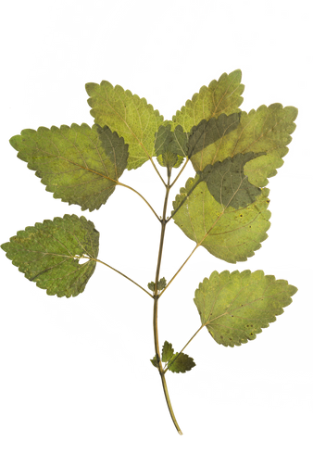



IV. VẬN DỤNG
Viết đoạn văn triển khai 1 ý đã xây dựng trong dàn ý Phân tích đoạn trích “Đổi tên cho xã” (Từ vở kịch “Bệnh sĩ” của Lưu Quang Vũ).
HS thực hiện nhiệm vụ theo dãy bàn, mỗi dãy thực hiện triển khai 1 ý.
VD:
+ Dãy 1: HS viết mở bài và kết bài
+ Dãy 2: HS viết phân tích 1 ý nội dung
+ Dãy 3: HS viết phân tích 1 ý nghệ thuật
HS thực hiện cá nhân
Thời gian: 10 phút

Slide 23

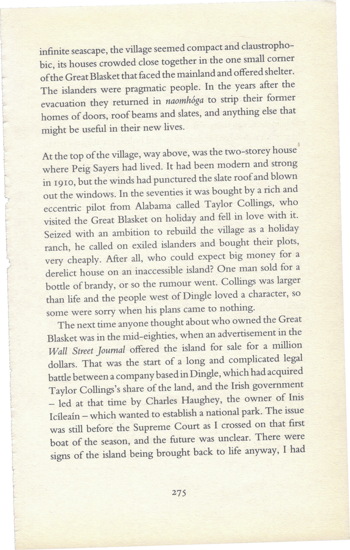
Xin chào và hẹn gặp lại!

